Slide 1
Физические и химические свойства алкенов
10 класс
Профильный курс

Slide 2
Из формул выберите формулы алкенов:
С₅Н₁₀, С₃Н₈, С₂Н₄, С₃Н₆, С₆Н_{14,}
С₄Н₈, С₈Н₁₂, С₇Н₁₄

Slide 3
Физические свойства алкенов
С₅Н₁₀,С₃Н₈, С₂Н₄, С₃Н₆, С₆Н_{14,} С₄Н₈, С₈Н₁₂, С₇Н₁₄
Газы
Твердые в-ва
С₂ – С₄
с С₁₈
Жидкости
С₅ – С₁₇

Slide 4
Химические свойства
Реакции присоединения:
Гидрирование
Галогенирование
Гидрогалогенирование
Гидратация
Полимеризация
Реакции окисления:
Горение
Каталитическое окисление
Реакция Вагнера

Slide 5
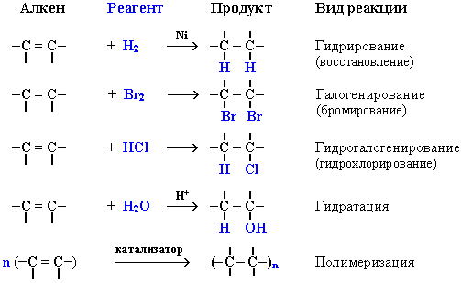
Реакции присоединения

Slide 6
Взаимодействие этилена с бромом

Slide 7
Реакция полимеризации
(CH₂ – CH₂ -)_{n}
Полимеризация – реакция образования
высокомолекулярного соединения (полимера)
путем последовательного присоединения
молекул низкомолекулярного вещества
(мономера) по схеме
t, p
n CH₂ = CH₂
(- CH₂ – CH₂ -)_{n}
мономер
полимер
n – степень полимеризации
(- CH₂ – CH₂ -)_{n} – структурное звено

Slide 8
Горение этилена

Slide 9
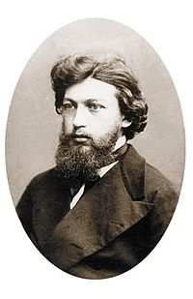
Реакция Вагнера (качественная реакция на кратную связь)
3СН₂ = СН₂ + 2KMnO₄ + 4H₂O =
3CH₂ – CH₂ + 2MnO₂ + 2KOH
ОН ОН
этиленгликоль

Slide 10
Реакция Вагнера

Slide 11
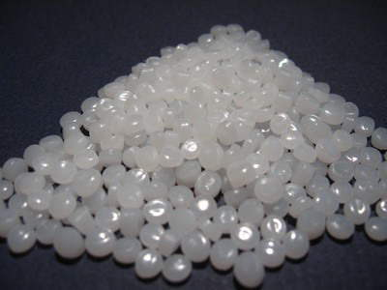
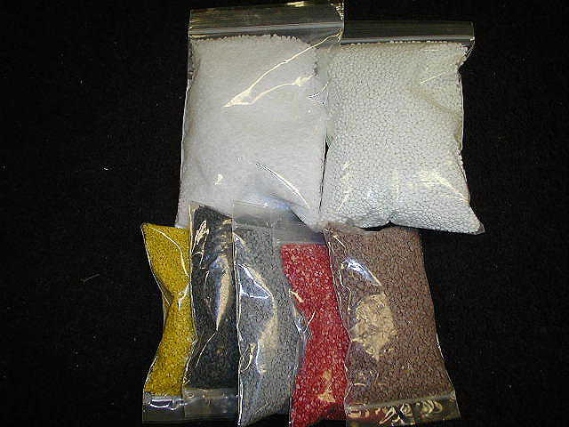
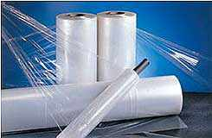
Полиэтилен и полипропилен

Slide 14
Использованные источники
https://sites.google.com/site/himulacom/zvonok-na-urok/10-klass---tretij-god-obucenia/urok-no13-fiziceskie-i-himiceskie-svojstva-alkenov
http://files.school-collection.edu.ru/dlrstore/e920f54f-3088-7973-829d-909ad427fbc8/index.htm
http://school-collection.edu.ru/catalog/res/80d12abd-df02-dd41-7770-f1cd1f794ccf/view/
http://school-collection.edu.ru/catalog/res/a2fde3eb-37b0-b327-af25-099e3fa00573/view/
http://files.school-collection.edu.ru/dlrstore/0abbb095-4185-11db-b0de-0800200c9a66/ch10_12_12.jpg
http://school-collection.edu.ru/catalog/res/0abbb090-4185-11db-b0de-0800200c9a66/view/
http://alhimikov.net/organikbook/alcen_01.html
http://www.chemistry.ssu.samara.ru/

